Slide 1

第二章 § 2.1 指数函数
2.1.2 指数函数及其性质(二)

Slide 2
问题导学 新知探究 点点落实
知识点一 不同底指数函数图象的相对位置
思考 y＝2^{x}与y＝3^{x}都是增函数，都过点(0,1)，在同一坐标系内如何确定它们两个的相对位置？
答案 经描点观察，在y轴右侧，2^{x}＜3^{x}，即y＝3^{x}图象在y＝2^{x}上方，经(0,1)点交叉，位置在y轴左侧反转，y＝2^{x}在y＝3^{x}图象上方.

Slide 3
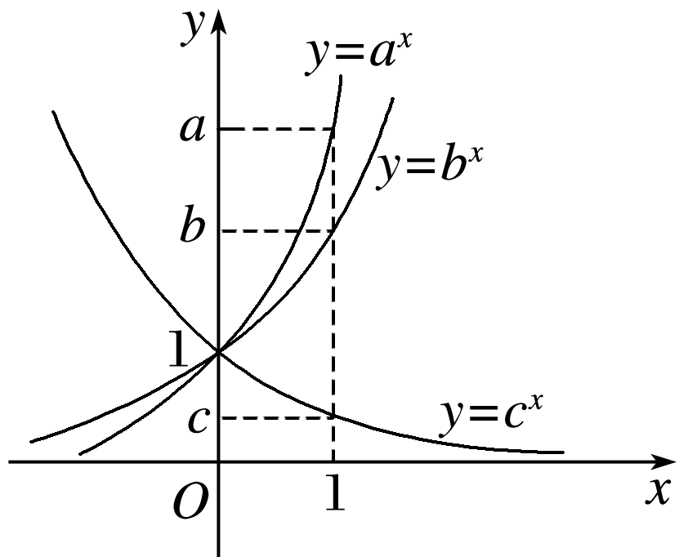
一般地，在同一坐标系中有多个指数函数图象时，
图象的相对位置与底数大小有如下关系：
(1)在y轴右侧，图象从上到下相应的底数由大变小；
在y轴左侧，图象从下到上相应的底数由大变小.即
无论在y轴的左侧还是右侧，底数按逆时针方向变大.这一性质可通过令x＝1时，y＝a去理解，如图.

Slide 4
知识点二 比较幂的大小
思考 若x₁＜x₂，则 与 (a＞0且a≠1)大小关系如何？
答案 a＞1时，y＝a^{x}在R上为增函数，所以 ＜ ，
0＜a＜1时，y＝a^{x}在R上为减函数，所以 ＞ .

Slide 5
一般地，比较幂大小的方法有：
(1)对于同底数不同指数的两个幂的大小，利用指数函数的 性来判断；
(2)对于底数不同指数相同的两个幂的大小，利用指数函数的 的变化规律来判断；
(3)对于底数不同指数也不同的两个幂的大小，则通过 来判断.
单调
图象
中间值

Slide 6
知识点三 解指数方程、不等式
思考 若 ＜ ，则x₁，x₂大小关系如何？
答案 当f(x)在区间[m，n]上单调递增(减)时，若x₁，x₂∈[m，n]，
则f(x₁)＜f(x₂)⇔x₁＜x₂(x₁＞x₂).
此原理可用于解指数方程、指数不等式.

Slide 7
简单指数不等式的解法：
(1)形如a^{f(x)}＞a^{g(x)}的不等式，可借助y＝a^{x}的 求解；
(2)形如a^{f(x)}＞b的不等式，可将b化为以a为底数的指数幂的形式，再借助y＝a^{x}的 求解；
(3)形如a^{x}＞b^{x}的不等式，可借助两函数y＝a^{x}，y＝b^{x}的图象求解.
单调性
单调性

Slide 8
知识点四 与指数函数复合的函数单调性

Slide 9
一般地，有：形如y＝a^{f(x)}(a>0，且a≠1)函数的性质
(1)函数y＝a^{f(x)}与函数y＝f(x)有 的定义域.
(2)当a>1时，函数y＝a^{f(x)}与y＝f(x)具有 的单调性；当0<a<1时，函数y＝a^{f(x)}与函数y＝f(x)的单调性 .
相同
相同
相反

Slide 10
题型探究 重点难点 个个击破
类型一 比较大小
例1 比较下列各题中两个值的大小：
(1)1.7^{－2.5} ,1.7^{－3}；
解 ∵1.7＞1，
∴y＝1.7^{x}在(－∞，＋∞)上是增函数.
∵－2.5＞－3，
∴1.7^{－2.5}＞1.7^{－3}.

Slide 11
(2)1.7^{0.3} ,1.5^{0.3}；
解 方法一 ∵1.7＞1.5，
∴在(0，＋∞)上，y＝1.7^{x}的图象位于y＝1.5^{x}的图象的上方.
而0.3＞0，∴1.7^{0.3}＞1.5^{0.3}.
∴1.7^{0.3}＞1.5^{0.3}.

Slide 12
(3)1.7^{0.3} ,0.8^{3.1}.
解 ∵1.7^{0.3}＞1.7⁰＝1,0.8^{3.1}＜0.8⁰＝1，
∴1.7^{0.3}＞0.8^{3.1}.

Slide 13
跟踪训练1 比较下列各题中的两个值的大小.
(1)0.8^{－0.1} ,1.25^{0.2}；
解 ∵0＜0.8＜1，
∴y＝0.8^{x}在R上是减函数.
∵－0.2＜－0.1，
∴0.8^{－0.2}＞0.8^{－0.1}，
即0.8^{－0.1}＜1.25^{0.2}.

Slide 15
类型二 解指数方程
例2 解下列关于x的方程：
∴3^{2x＋4}＝3^{－2(x＋2)}，
∴2x＋4＝－2(x＋2)，
∴x＝－2.

Slide 16
(2)2^{2x＋2}＋3×2^{x}－1＝0.
解 ∵2^{2x＋2}＋3×2^{x}－1＝0，
∴4×(2^{x})²＋3×2^{x}－1＝0.
令t＝2^{x}(t＞0)，则方程可化为4t²＋3t－1＝0，

Slide 17
跟踪训练2 已知函数f(x)＝5^{|x|}，g(x)＝ax²－x(a∈R)，若f [g(1)]＝1，则a等于( )
A.1 B.2
C.3 D.－1
A
解析 ∵g(x)＝ax²－x，
∴g(1)＝a－1.
∵f(x)＝5^{|x|}，
∴f [g(1)]＝f(a－1)＝5^{|a－1|}＝1，
∴|a－1|＝0，
∴a＝1.

Slide 18
类型三 解指数不等式
例3 解关于x的不等式：a^{2x＋1}≤a^{x－5}(a>0，且a≠1).
解 (1)当0<a<1时，∵a^{2x＋1}≤a^{x－5}，
∴2x＋1≥x－5，解得x≥－6.
(2)当a>1时，∵a^{2x＋1}≤a^{x－5}，
∴2x＋1≤x－5，解得x≤－6.
综上所述，当0<a<1时，不等式的解集为{x|x≥－6}；
当a>1时，不等式的解集为{x|x≤－6}.

Slide 19
跟踪训练3 已知(a²＋a＋2)^{x}>(a²＋a＋2)^{1－x}，则x的取值范围是________.

Slide 20
类型四 与指数函数复合的单调性问题

Slide 23
类型五 指数函数图象的变换

Slide 27
达标检测
1
2
3
4
5
1.若 则a、b、c的大小关系是( )
A.a＞b＞c B.a＜b＜c
C.a＜c＜b D.b＜c＜a
B

Slide 28
1
2
3
4
5
B

Slide 29
1
2
3
4
5
3.设0＜a＜1，则关于x的不等式 的解集为________.
(1，＋∞)
解析 ∵0＜a＜1，∴y＝a^{x}在R上是减函数，
又∵
∴2x²－3x+2 ＜ 2x²+2x－3解得x＞1.

Slide 30
1
2
3
4
5
4.若指数函数y＝a^{x} 在[－1,1]上的最大值与最小值的差是1，则底数a＝________.
解析 若0<a<1，则a^{－1}－a＝1，即a²＋a－1＝0，
若a>1，则a－a^{－1}＝1，即a²－a－1＝0，

Slide 31
1
2
3
4
5
5.用函数单调性定义证明a＞1时，y＝a^{x}是增函数.
证明 设x₁，x₂∈R且x₁＜x₂，并令x₂＝x₁＋h(h＞0)，
则有
∵a＞1，h＞0，
即
故y＝a^{x}(a＞1)为R上的增函数.

Slide 32

规律与方法
1.比较两个指数式值的大小的主要方法
(1)比较形如a^{m}与a^{n}的大小，可运用指数函数y＝a^{x}的单调性.
(2)比较形如a^{m}与b^{n}的大小，一般找一个“中间值c”，若a^{m}<c且c<b^{n}，则a^{m}<b^{n}；若a^{m}>c且c>b^{n}，则a^{m}>b^{n}.
2.解简单指数不等式问题的注意点
(1)形如a^{x}>a^{y}的不等式，可借助y＝a^{x}的单调性求解.如果a的值不确定，需分0<a<1和a>1两种情况进行讨论.
(2)形如a^{x}>b的不等式，注意将b化为以a为底的指数幂的形式，再借助y＝a^{x}的单调性求解.
(3)形如a^{x}>b^{x}的不等式，可借助图象求解.

